Slide 1





全国公开课系列———
机构抢筹的
分时买卖点
经传投研
张明科
课程日期
2025/5/28
执业编号
A1120619100001

Slide 2
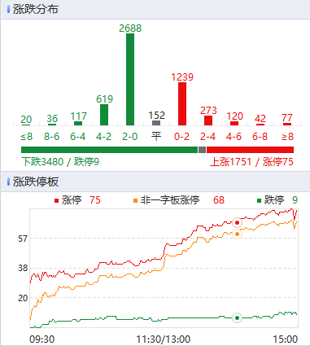
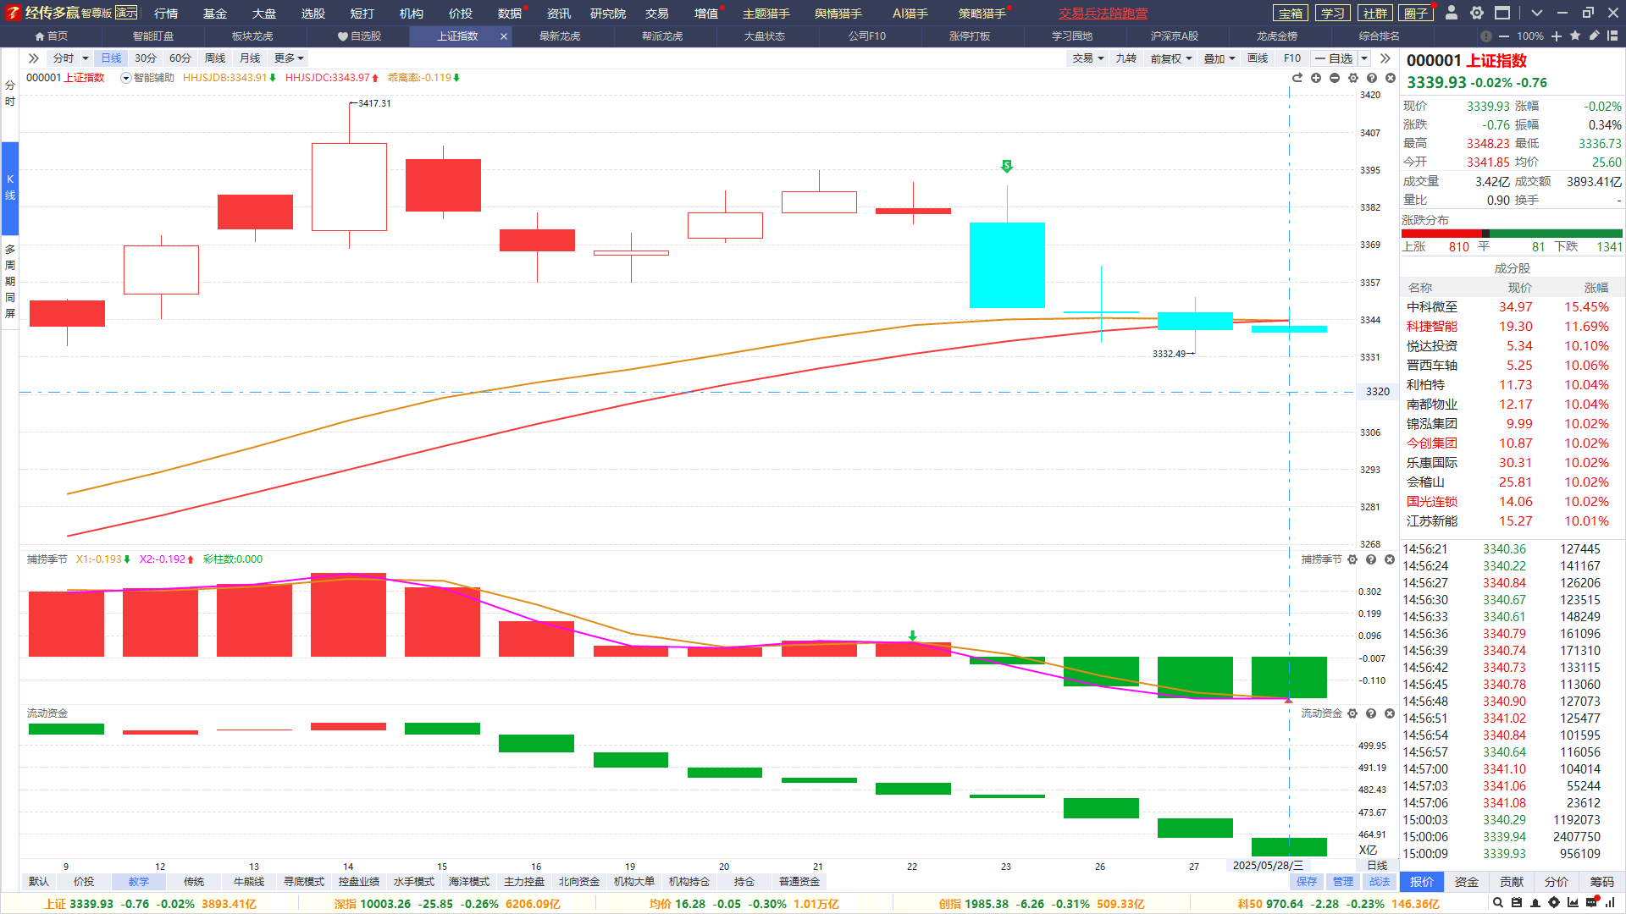
大盘及市场节奏
受辅助线支撑，可期待一手周三~周四的金叉反弹；
万亿上下，震荡会更为常见，日内低开或回落至4000+下跌，低吸机会减少；
涨停家数75＞＞9，龙虎股表现依然强势，龙虎净买入标的作为主要跟踪对象

Slide 3
盘前消息看点
序号 | 消息简要 | 具体消息 | 相关个股/解读
1 | 高密应急管理局通报友道化学爆炸事故伤亡情况 | 高密应急管理局27日晚间通报，山东高密友道化学有限公司一车间发生爆炸事故，截至19时25分，事故造成5人死亡，6人失联，19人轻伤。友道化学氯虫苯甲酰胺原药合计产能11000吨，系全球最大氯虫苯甲酰胺生产企业。 | 氯虫苯甲酰胺：海利尔、辉隆股份、广信股份、中旗股份、利尔化学、善水科技、雅本化学
2 | 马斯克回归 特斯拉大涨近7% | 福马斯克在社交平台上发帖称，他已经回到了“一周七天、每天24小时”都在工作，或在会议室、服务器、工厂房间里睡觉的状态。特斯拉股价大涨近7%。 | 特斯拉概念：春兴精工、天汽模、威唐工业、喜悦智行
3 | 上海市加快推进康复辅助器具产业发展三年行动方案 | 加强技术攻关。支持人工智能、智能传感、信息通信、脑机接口等技术在康复辅助器具领域集成应用研究，鼓励我市研发护理机器人、康复机器人、仿生假肢、可穿戴设备、虚拟现实康复训练设备等重点产品的企事业单位积极申报国家级项目。 | 上海+康复：荣泰健康、岩山科技、三友医疗、振江股份
4

Slide 4
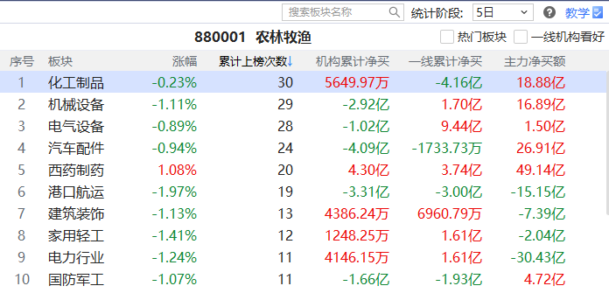
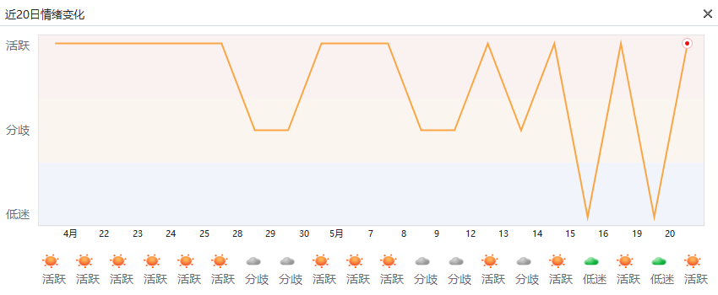
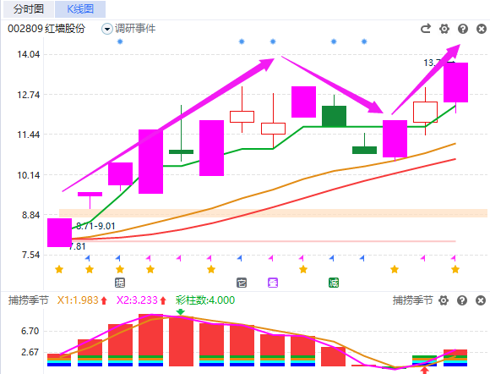
板块看点-龙虎
短打-席位密码-板块龙虎：龙虎累计上榜次数靠前，
游资机构扎堆炒作，易诞生超强势个股/热点
龙虎炒作情绪总体活跃，积极应用短线战法
行业：机械设备、汽车配件、西药制药、化工制品、电气设备
主题：机器人、西药、汽车零部件、出口

Slide 5
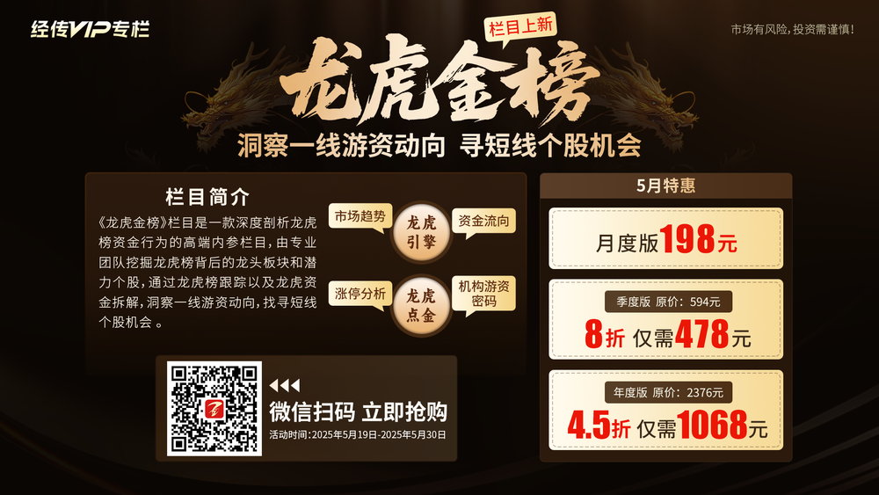
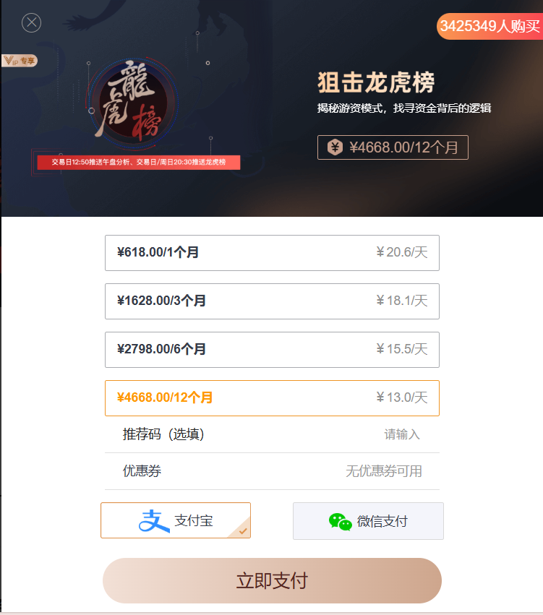
Notes:
https://neican.n8n8.cn/vip-column-h5/column-detail/6

Slide 6
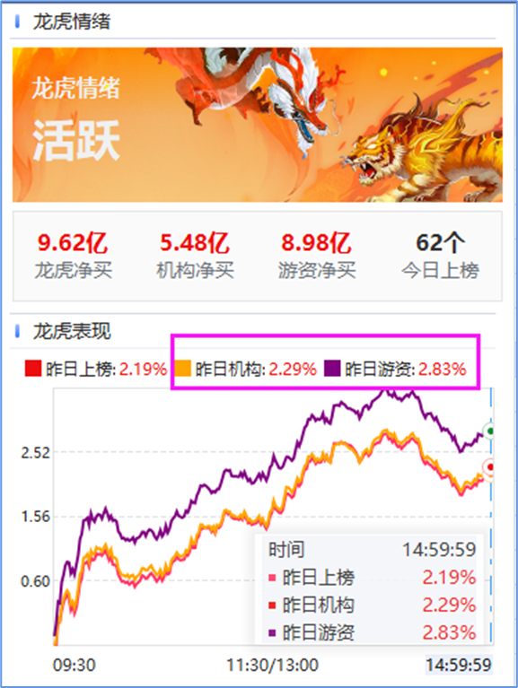
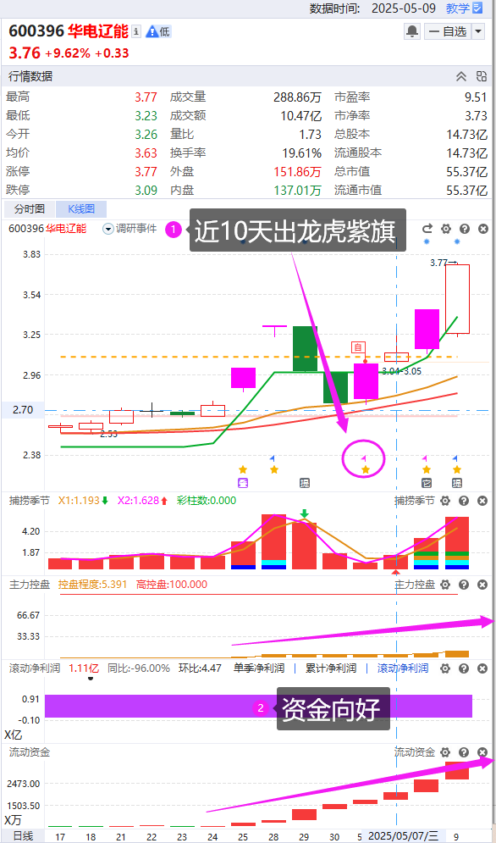


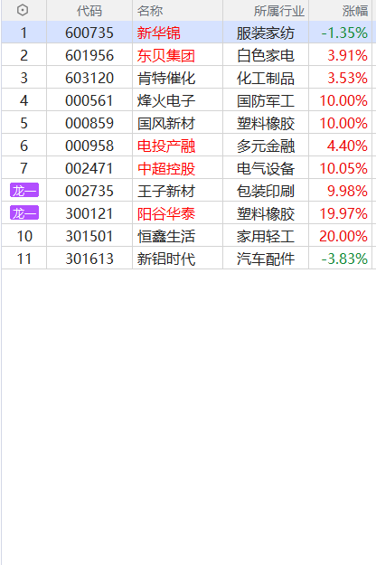
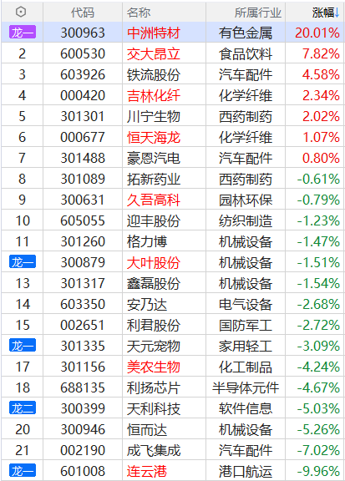
选股思路
盘中
盘后
紫旗回档示意图
5月25
紫旗回档:10天内紫旗+死叉3天以上，等待爆发回档

Slide 7
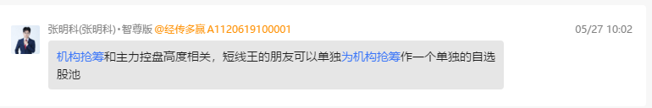
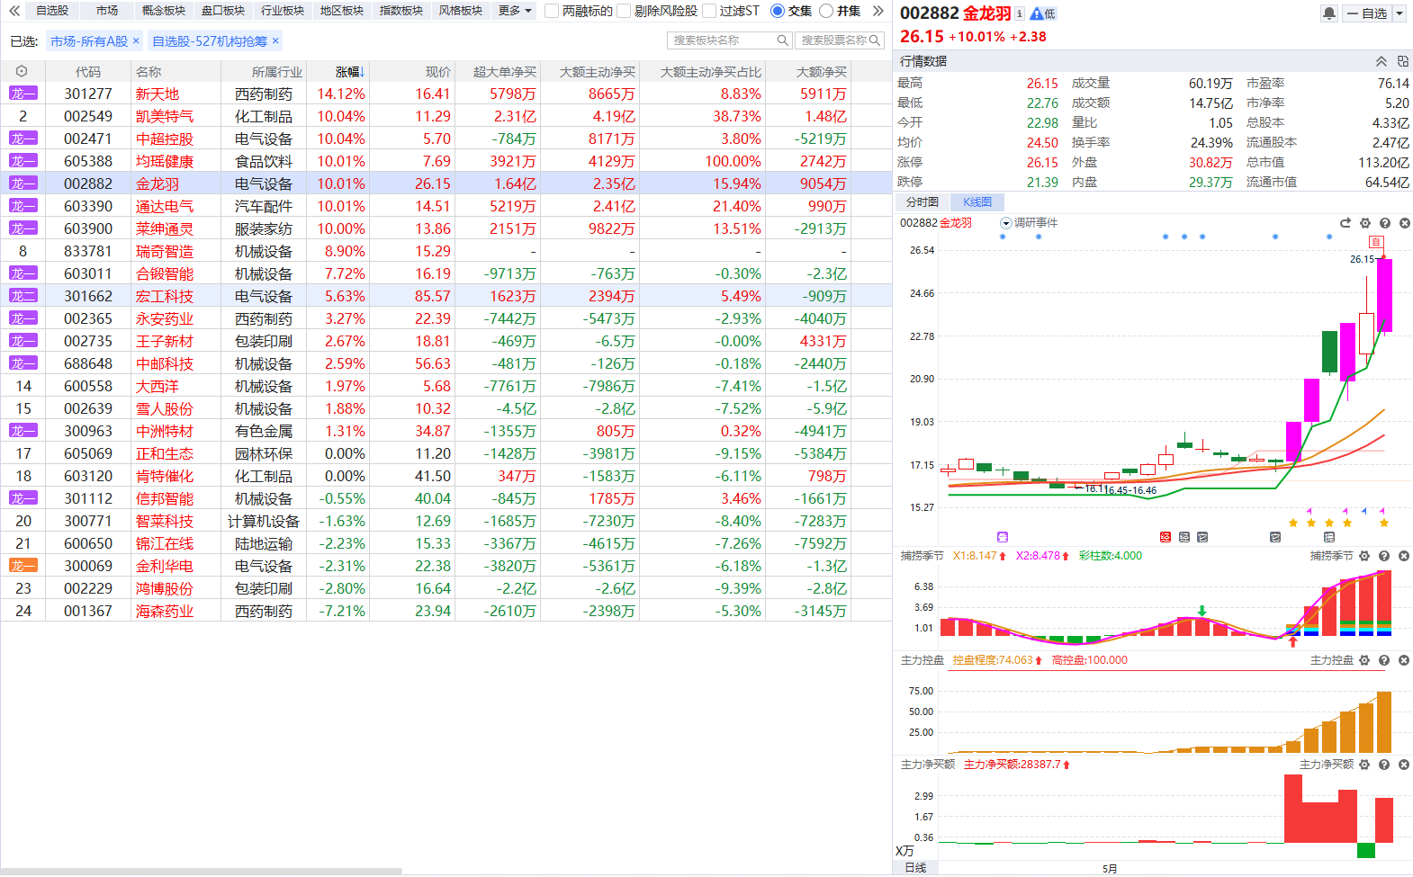
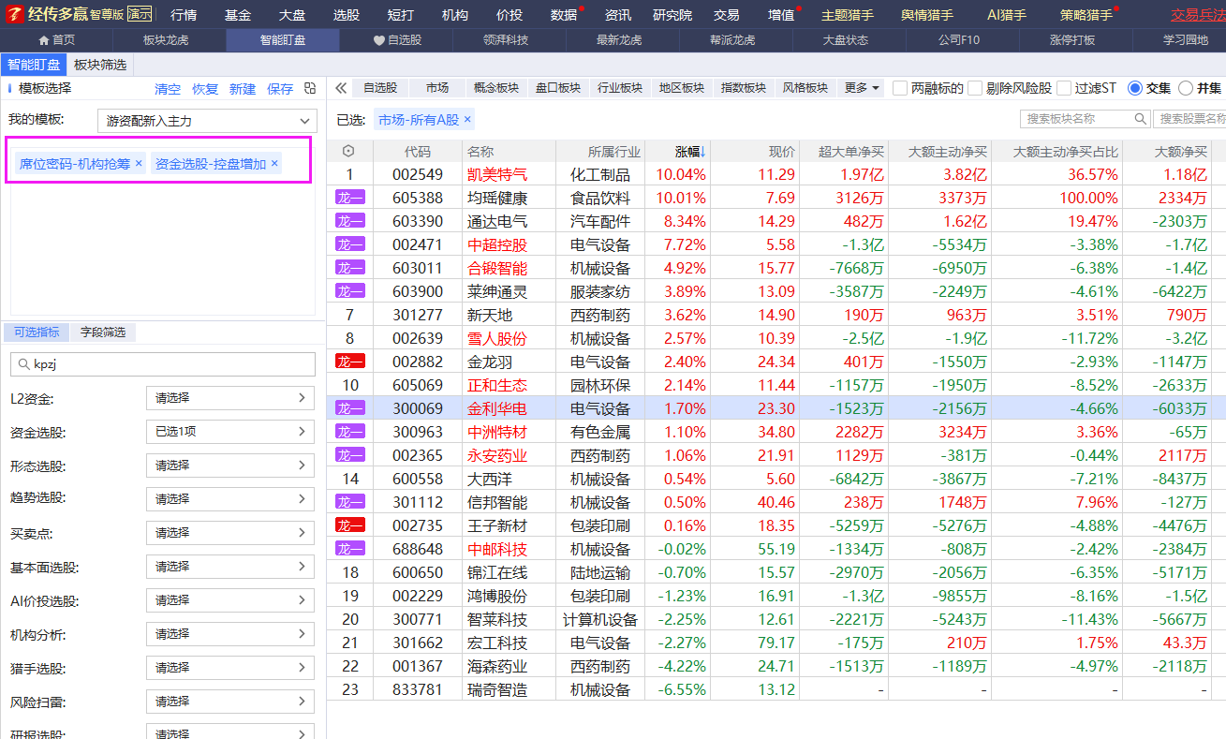
机构抱团抢筹
机构抢筹：2家以上机构参与买入，且净买入占比相对较大。密切留意其超短线/短线机会
龙虎抱团行情，机构抢筹+红肥绿瘦/控盘增加，自选，超短/短线参与

Slide 8
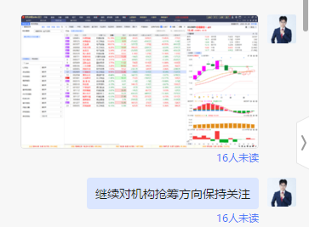
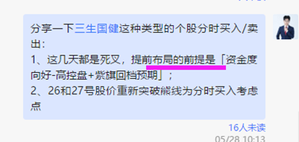
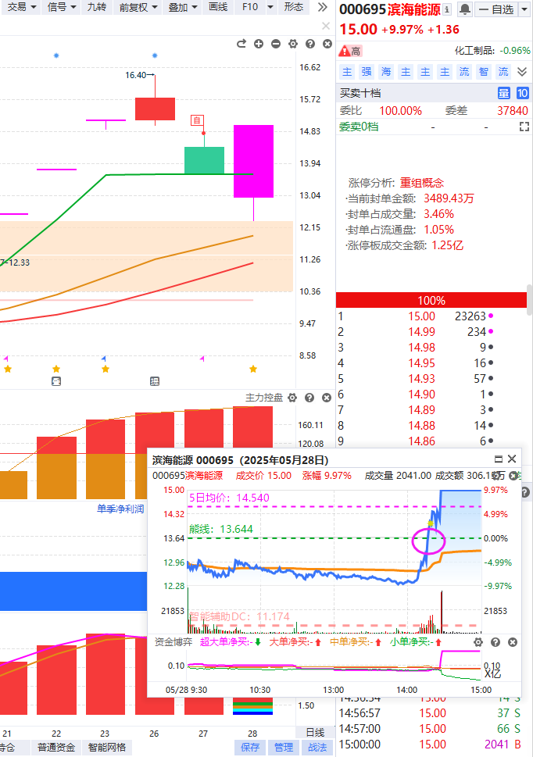
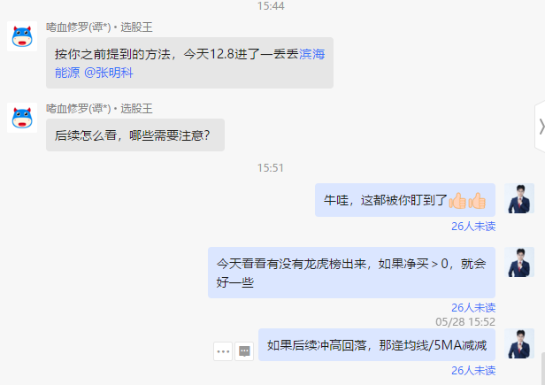

左侧交易的重点
有一定的资金支持下，寻找分时突破点

Slide 9
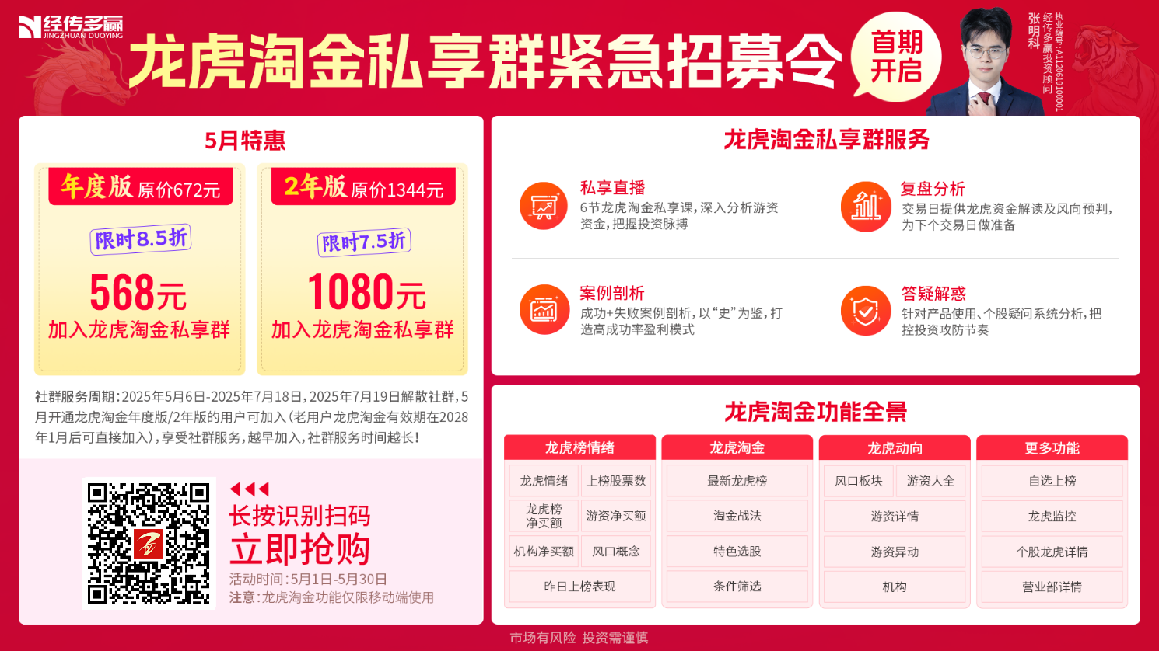
Notes:
https://a1.n8n8.cn/pc-page/lhtj?open=renewal&pageId=400000980

